Slide 1
ŘÍZENÍ LIDSKÝCH ZDROJŮ 3. hodina
Mgr. Markéta Vitoslavská

Slide 2
Proces získávání pracovníků
2 činnosti:
Personální nábor – sled akcí vedoucích k identifikaci vhodné skupiny uchazečů
Personální výběr – sled akcí vedoucích k identifikaci uchazeče, který nejlépe splňuje očekávání
2 cíle:
Identifikovat vhodné uchazeče
Vybrat nejlepšího/ nejúspěšnějšího uchazeče

Slide 3
Získávání pracovníků a personální marketing
Personální marketing – činnosti spojené s dobrým jménem zaměstnavatele, které směřují k lepší motivovanosti stávajících zaměstnanců a k oslovení uchazečů.
Interní marketing – zjišťování očekávání zaměstnanců a přijímaní opatření
Externí marketing – zaměření na oslovování nových zaměstnanců
Interaktivní marketing – vyprávění stávajících zaměstnanců o firmě

Slide 4
Proces personálního náboru
Identifikace potřeby nového pracovníka
Popis a specifikace volného pracovního místa
Výběr informací pro nabídku pracovního místa a zpracování nabídky
Identifikace vhodných zdrojů uchazečů o nabízené místo
Volba informačních zdrojů náboru pracovníků
Volba dokumentů a informací požadovaných od uchazečů
Oslovení trhu práce – uveřejnění nabídky volného místa
Shromažďování nabídek od uchazečů a komunikace s nimi
Předvýběr na základě získaných dokumentů a informací
Sestavení seznamu uchazečů o pracovní pozici, kteří budou pozváni k výběru

Slide 5
Zdroje pracovních sil
Vnitřní
Směřován k vnitřnímu trhu práce = ke stávajícím zaměstnancům
Umožňuje vnitřní mobilitu
Motivující a stabilizační prvek v organizaci
Maximalizace využití neustále se rozvíjejícího potenciálu zaměstnanců
Vnější
Směřován k vnějšímu trhu práce = zaměstnanci jiných firem, absolventi, nezaměstnaní
Získání pracovníků s odlišnými znalostmi, dovednostmi, přístupy k řešení situací
Vyžaduje promyšlenou, dobře zacílenou strategii

Slide 6
Komunikační kanály
Inzerce – tisk, rozhlas, televize. Čím dál méně využíváno. Vhodné jen pro regionální trh práce, pro vybrané pozice.
Úřady práce – především pro nekvalifikované práce nebo práce s nižší úrovní kvalifikace.
Reference vlastních zaměstnanců – nejlevnější způsob spojený s posilováním loajality zaměstnanců.
Školy – zaměřeno na nábor absolventů.
Personální agentury – vyhledání pracovníků dle požadavků organizace, dokážou realizovat i headhunting.
Databanka zájemců o zaměstnání – vyhledání v žádostech, které zaslali uchazeči sami.
On-line zveřejnění – stránky organizací, účelově vytvořené databáze (jobs, zaměstnání, práce), sociální sítě – tento způsob se rozmáhá

Slide 7
Nabídka pracovní pozice
By měla obsahovat tyto informace:
Firma
Pozice
Kvalifikační požadavky
Podmínky práce
Kdy má být místo obsazeno
Jak se má zájemce ucházet

Slide 8
Životopis
stručný a výstižný, strukturovaný
1 – 2 strany A4
relevantní informace, které se vztahují k pozici, o kterou se ucházím
aktualizovat
nelhat!
Úvod:
jméno + dosažené tituly
kontakty
vhodná fotografie
Hlavní sdělení:
vzdělání (i neukončené, u aktuálně probíhajícího předpokládaný rok ukončení)
pracovní zkušenosti (vč. brigád a praxí) – náplň práce
jazykové dovednosti (včetně úrovně)
Další informace:
dovednosti
průkazy, certifikáty a absolvované kurzy
zájmy, koníčky, charakterové vlastnosti

Slide 10
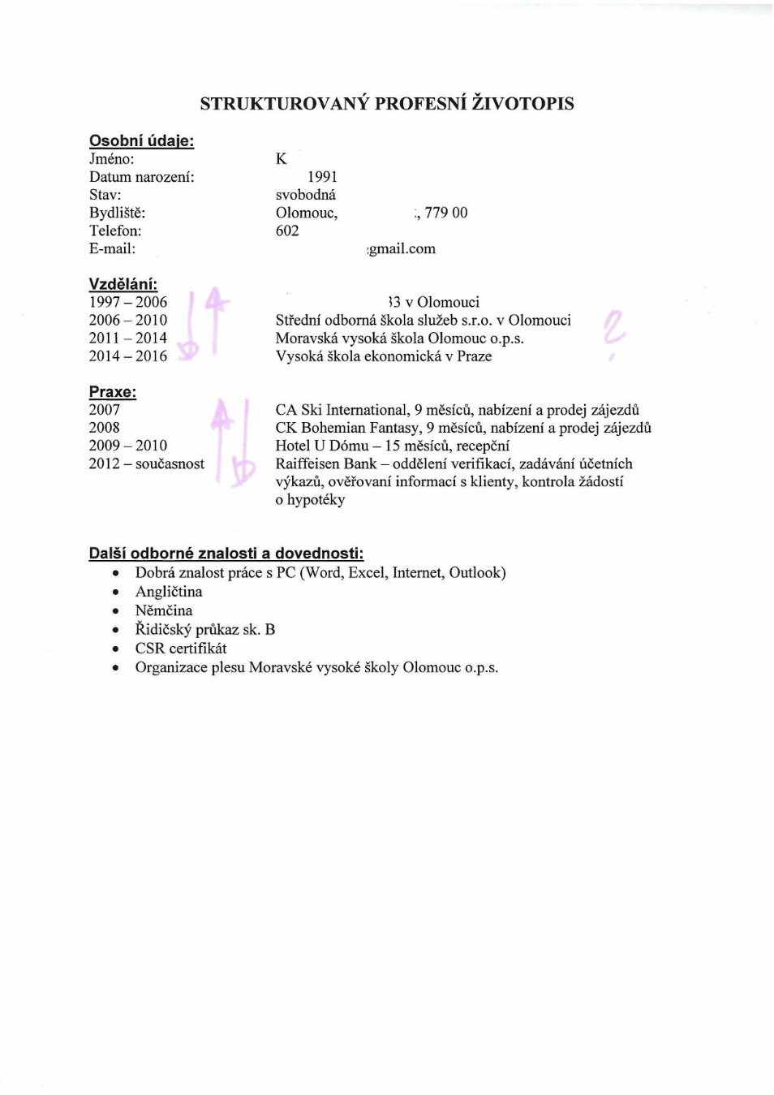

Slide 11
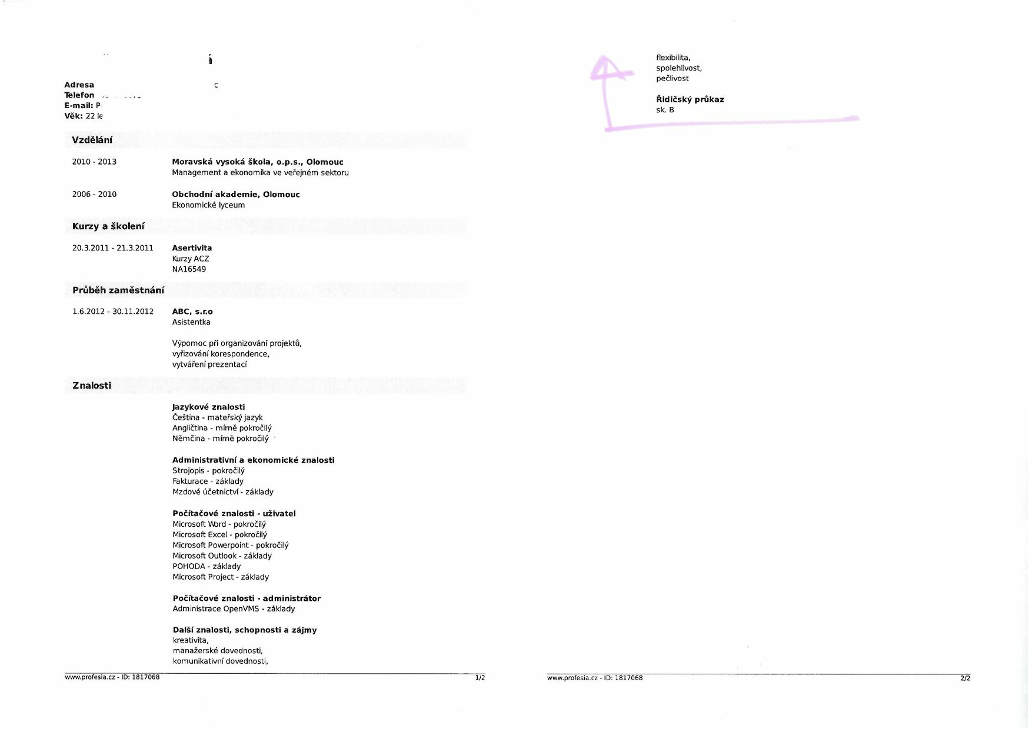

Slide 12
Proces personálního výběru
Stanovení vhodných kritérií úspěšnosti na pracovní pozici na základě analýzy práce.
Určení kritérií pro personální výběr, které musí optimální uchazeč splňovat.
Určení vhodných prediktorů – metod měření způsobilosti uchazečů ve stanovených kritériích.
Ověření potřebné validity mezi metodami a zjišťovanými kritérii.
Určení výběrové strategie.
Sběr informací použitím stanovených metod a strategie.
Rozhodnutí o výběru na základě zvolené strategie.
Informování uchazečů o rozhodnutí.
Nabídka pracovní pozice a vyjednání o přijetí pracovníka na pracovní pozici.

Slide 13
Základní poslání personálního výběru
Eliminovat chybu 1. druhu = nevyloučit vhodné uchazeče.
Eliminovat chybu 2. druhu = přijmout nevhodného uchazeče.

Slide 14
Kritéria úspěšnosti na pracovní pozici
Obecné kritérium:
Přínos pro organizaci.
Konkrétní kritéria:
Fyzické vlastnosti,
Vědomosti, dovednosti, zkušenosti,
Všeobecná inteligence,
Osobnostní předpoklady,
Motivace, postoje,
Zvláštní schopnosti,
Zájmy,
Okolnosti.

Slide 15
Výběrové strategie
Postupné vyřazování uchazečů na základě nesplnění požadavků jedné metody
Přidělení vah jednotlivým metodám dle významu zjišťovaných kritérií
Vícenásobný kreditní systém – uchazeči musí uspět ve stanoveném počtu metod
Výběr dle množství přihlášených uchazečů a typu pracovní pozice.

Slide 16
Metody personálního výběru
Biodata – analýza osobního dotazníku nebo životopisu.
Testy a dotazníky
Pracovní simulace
Skupinové aktivity
Případové studie
Prezentace
Reference
Osobní rozhovor (strukturovaný, polostrukturovaný, nestrukturovaný)
Assessment centre

Slide 17
Výběr metod je ovlivněn
Validitou vůči stanoveným výběrovým kritériím
Charakterem obsazované pozice
Významností obsazované pozice
Osobností realizátorů výběrového řízení
Technickými možnostmi
Finančními zdroji
Počtem uchazečů

Slide 18
Hodnocení efektivity náboru a výběru pracovníků
Správnost rozpoznání požadavků na počet a kvalifikaci požadovaných lidských zdrojů
Rychlost reakce na požadavky
Kvalita informací o zdrojích pracovních sil
Kvalita specifikace požadavků pracovního místa
Vhodnost výběru informačních kanálů pro získání pracovníků
Efektivita inzerování – nákladovost na jednu odpověď
Účinnost vnitřního systému získávání a výběru pracovníků
Čas potřebný k získávání pracovníků (od rozpoznání potřeby po přijetí zaměstnance)
Kvalita získaných pracovníků
Míra stability získaných pracovníků v podniku

Slide 19
Rámce procesu získávání pracovníků
Právní rámec
Etický rámec
Poctivé a rovné zacházení
Zdvořilost a průběžná zpětná vazba
Pravdivost informací
Profesionalita procesu náboru a výběru

Slide 20
Nástup zaměstnance na pracovní pozici
Přijímání zaměstnance
Sdělení rozhodnutí o výběru pracovníka
Vyjednávání o pracovních podmínkách
Sjednání pracovně-právního vztahu
Příprava a vybavení pracoviště
Zařazení do evidencí, zdravotní prohlídka, ohlašovací povinnosti
Nástupní školení + seznámení s další dokumentací (organizační řád, pracovní řád, etický kodex…)
Proškolení v bezpečnosti a ochraně zdraví při práci a požární ochraně
Zpracování plánu adaptačního období

Slide 21
Důvody řízení adaptačního období
Seznámení s interními pravidly
Integrace nového zaměstnance do celopodnikového prostředí, útvaru, týmu a na vlastní pracovní pozici
Maximalizace pracovní spokojenosti
Snížení nákladů na fluktuaci zaměstnanců
Správné zacílení adaptace na všechny potřebné oblasti
Urychlení procesu adaptace

